Slide 1
1463 – 1로 만들기 (https://www.acmicpc.net/problem/1463)
문제
정수 X에 사용할 수 있는 연산은 다음과 같이 세 가지 이다.
X가 3으로 나누어 떨어지면, 3으로 나눈다.
X가 2로 나누어 떨어지면, 2로 나눈다.
1을 뺀다.
정수 N이 주어졌을 때, 위와 같은 연산 세 개를 적절히 사용해서 1을 만들려고 한다.
연산을 사용하는 횟수의 최솟값을 출력하시오.
입력
첫째 줄에 1보다 크거나 같고, 10⁶보다 작거나 같은 정수 N이 주어진다.
출력
첫째 줄에 연산을 하는 횟수의 최솟값을 출력한다.

Slide 2
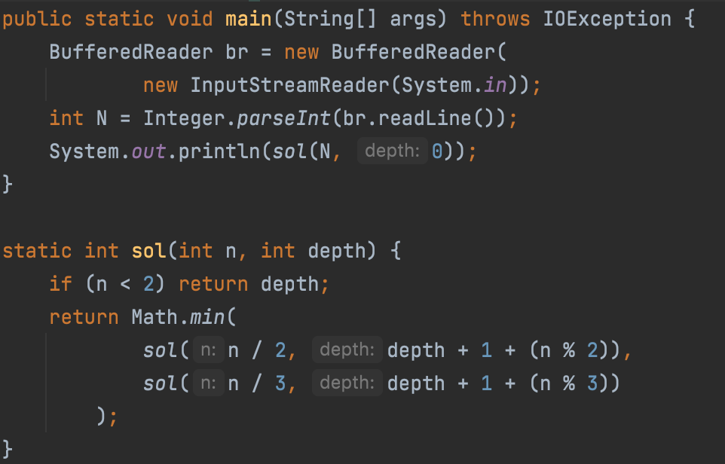

1 : 알고리즘 (DFS)

Slide 3
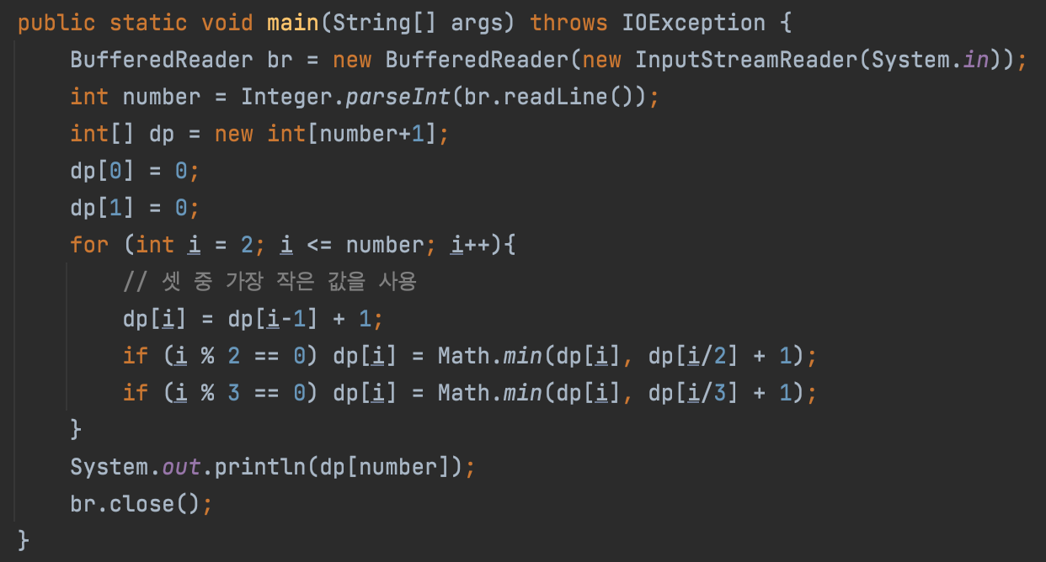
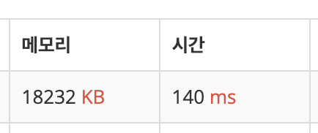
2 : 알고리즘 (다이나믹)

